Slide 1

2
اليوم /
التاريخ/
المادة /
الصف /
معلمة المادة / مباركة الزبيدي

Slide 2

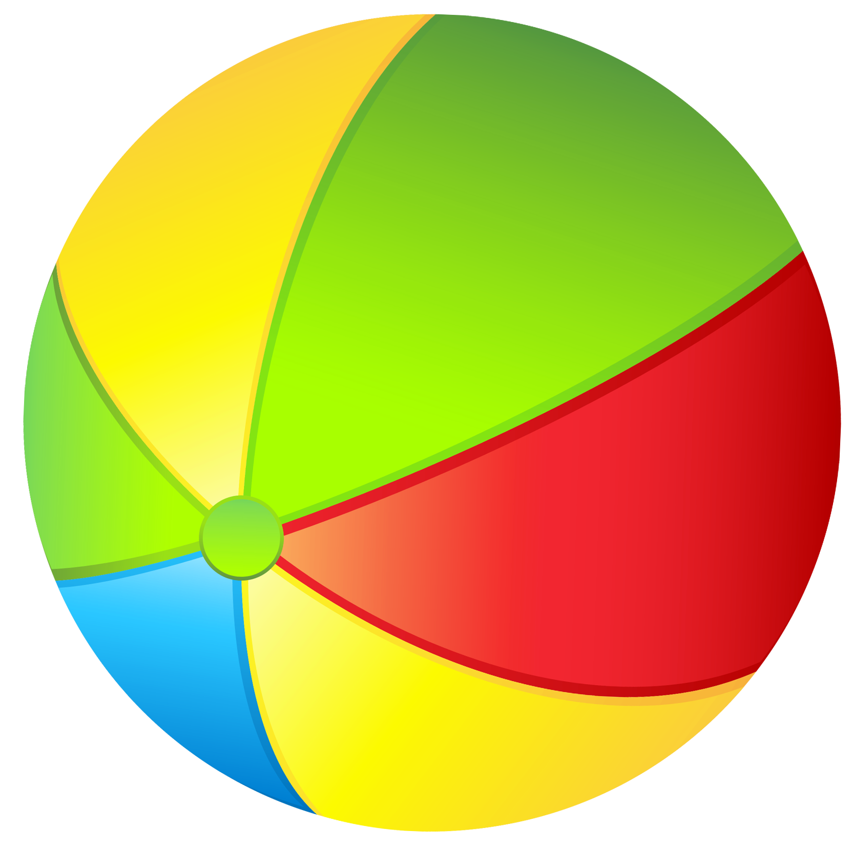
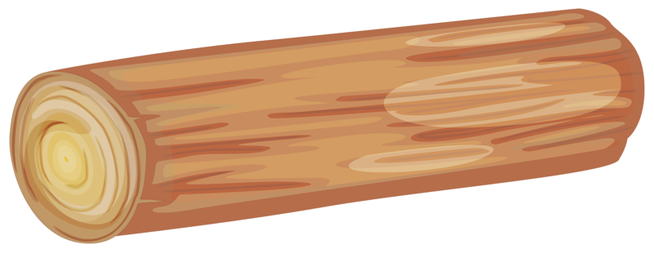
مراجعة ما سبق
اذكر اسم المجسمات التالية :

Slide 3
درس اليوم
الأوجه والأحرف و الرؤوس
فكرة الدرس/
أصف المجسمات بحسب عدد الأوجه و الرؤوس و الأحرف فيها .
المفردات /
الوجه – الحرف - الرأس

Slide 4
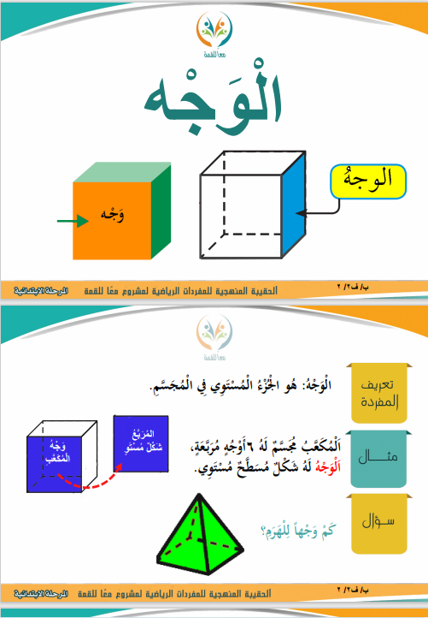

Slide 5
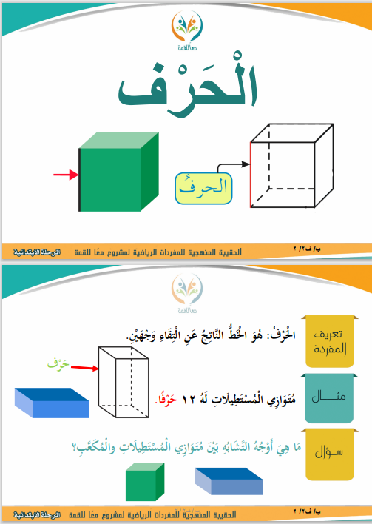

Slide 6
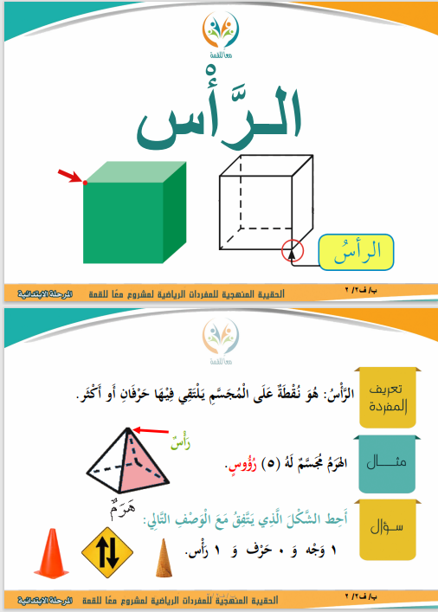

Slide 7
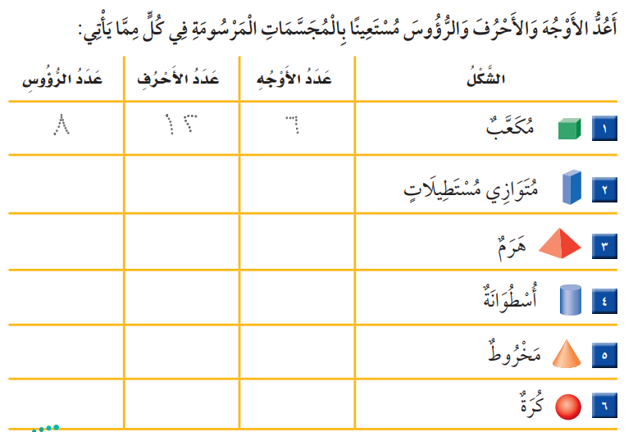
8
12
6
8
12
6
5
8
5
0
2
1
0
1
0
0
0

Slide 8

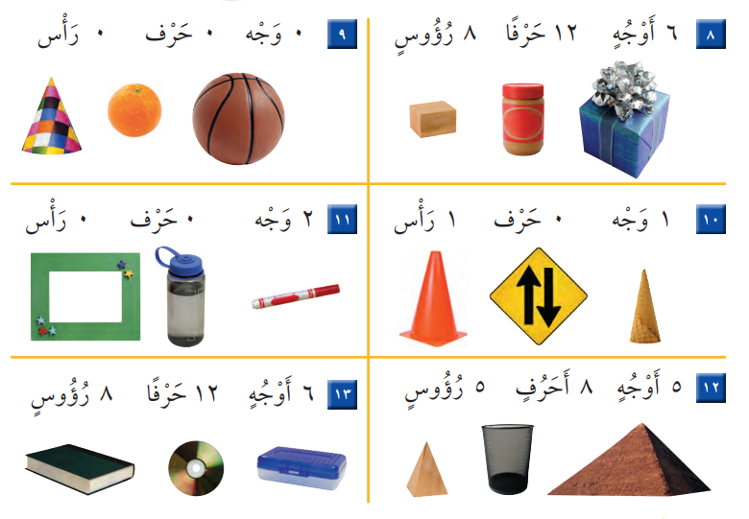

Slide 9
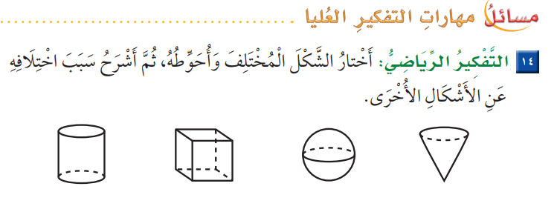
كل الأشكال الأخرى ليس لها أحرف

Slide 10

الواجب في منصة مدرستي

